Slide 1
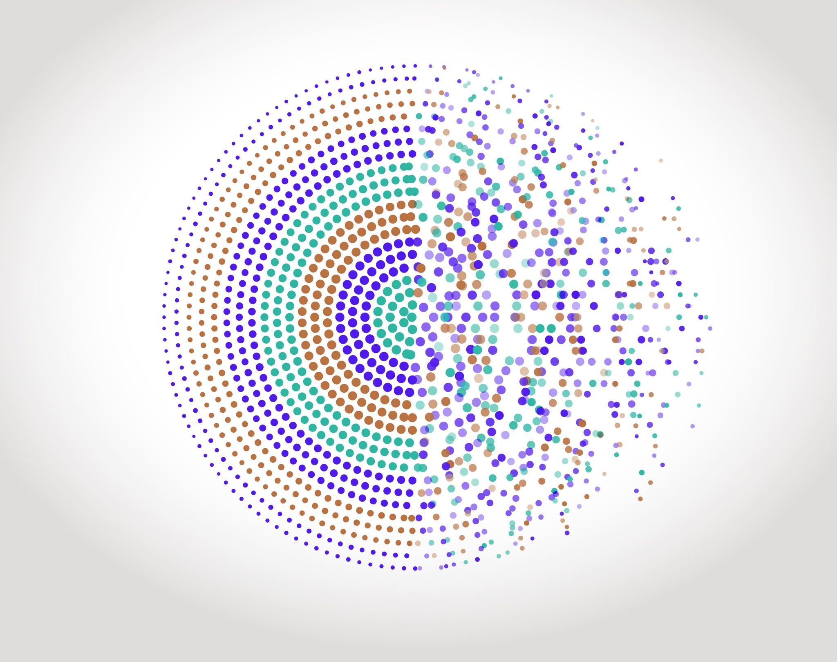

ONIP-2 / FISA Diffraction
Outils Numériques / Semestre 6 / Institut d’Optique / ONIP-2

Slide 2

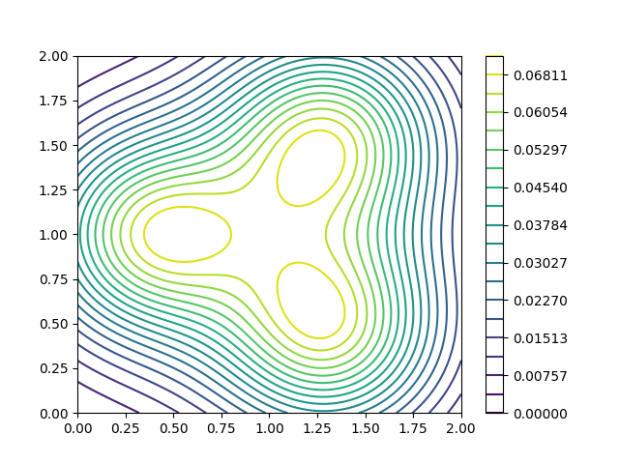
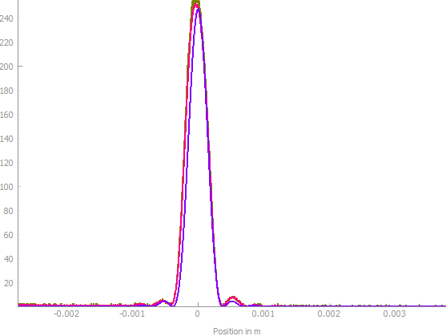
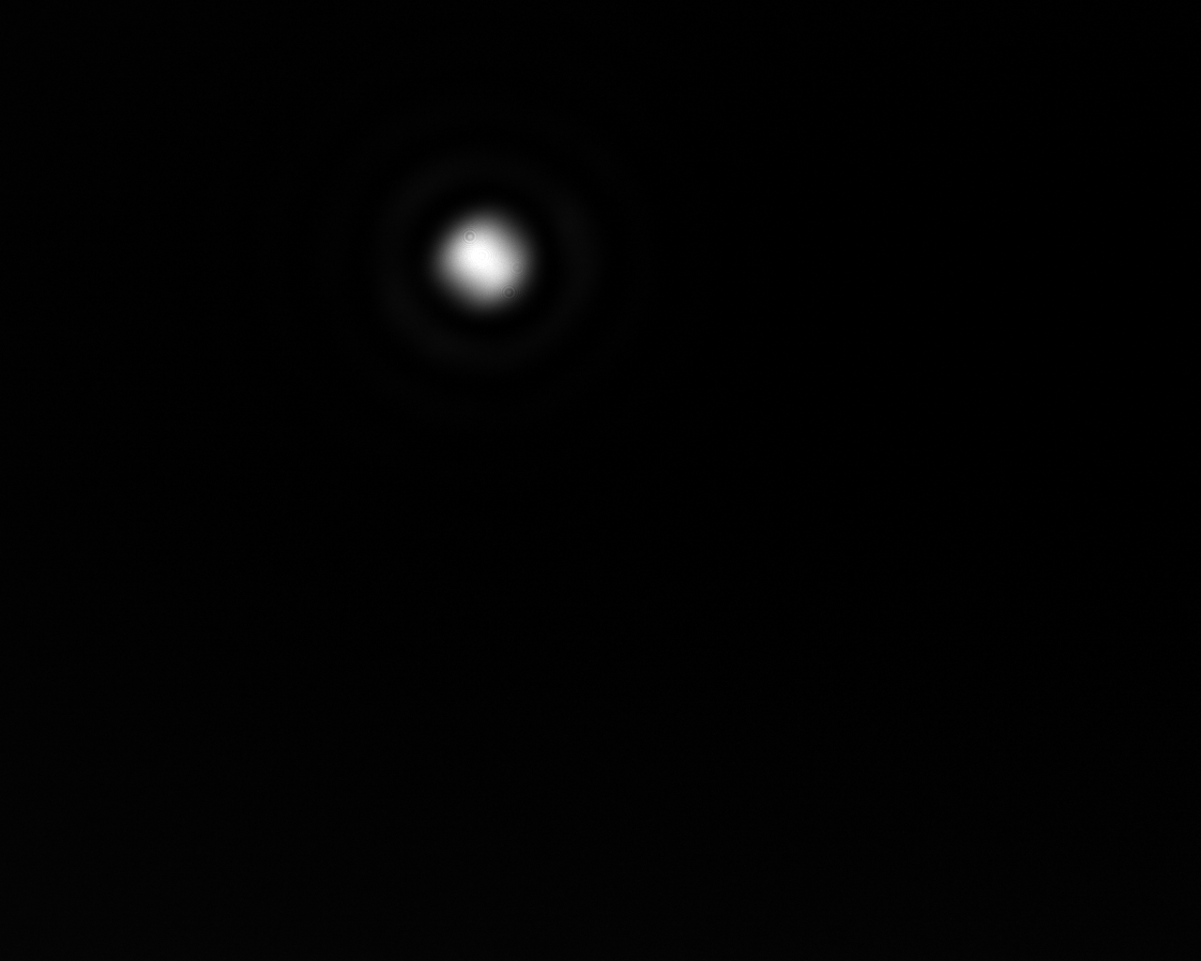
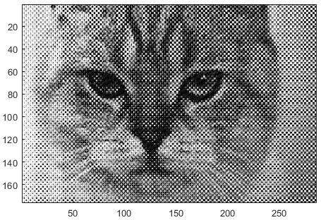
ONIP-2 / Déroulement
ENTREPRISE
TP1 - Diffraction
TP2/3 – Filtrage Détramage
TP1a
ENTREPRISE
TP1b
3 séquences
TP2a
Programmation Objet
TP2b
Filtrage
ENTREPRISE
Diffraction
TP3a
TP3b

Slide 3

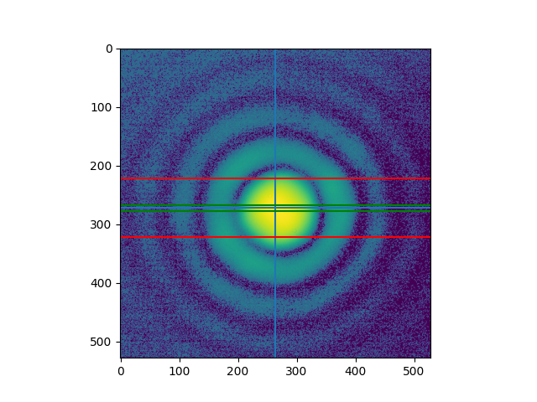
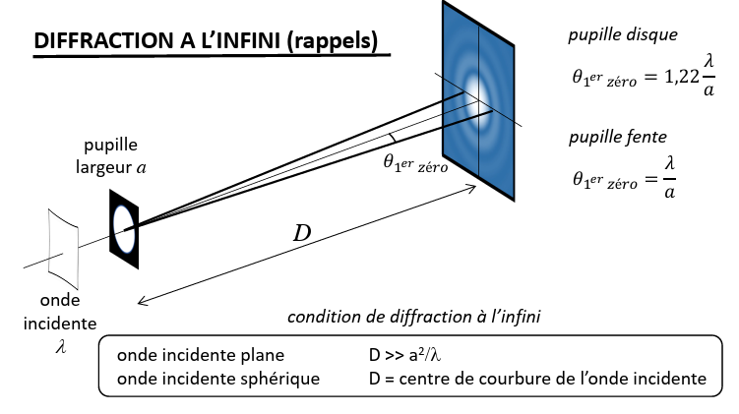

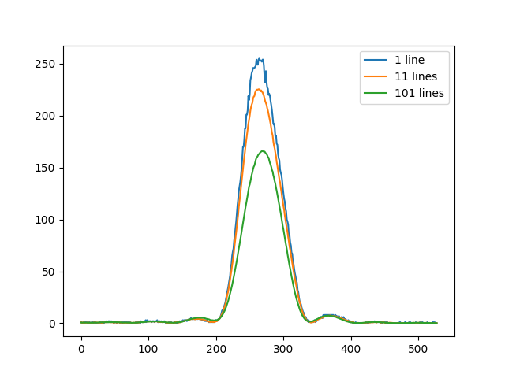
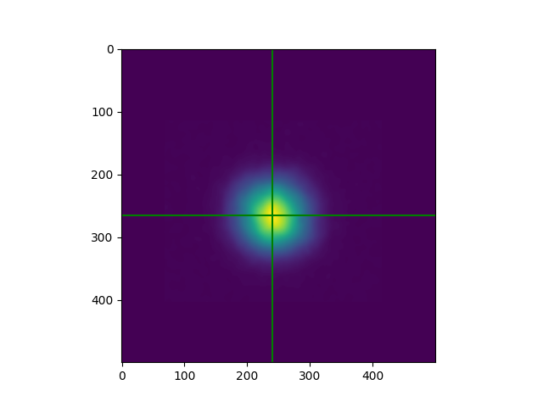
ONIP-2 / Diffraction
Diffraction
3 séances
ENTREPRISE
Analyse des images de diffraction
TP1a
ENTREPRISE
TP1b
x
TP2a
TP2b
ENTREPRISE
TP3a
Coupe dans l’image (barycentre / max)
TP3b
Moyennage
Modélisation (fit)
CR de TP
Vendredi 4 avril 2025
eCampus (21h)
CR -> PDF
Code+Images -> ZIP

Slide 4
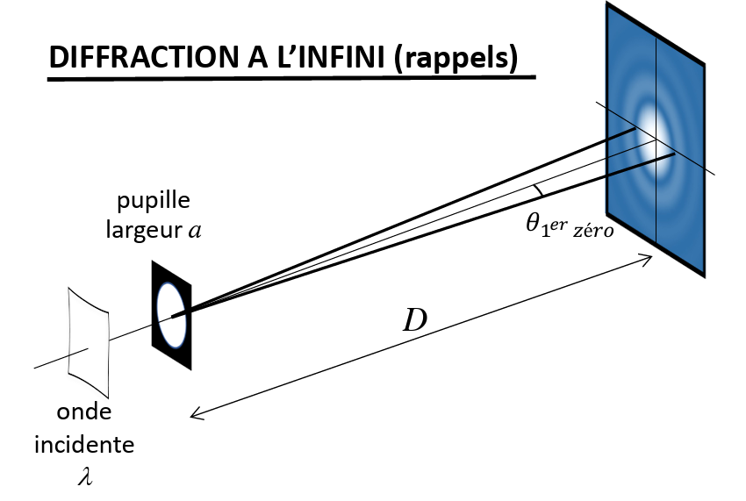
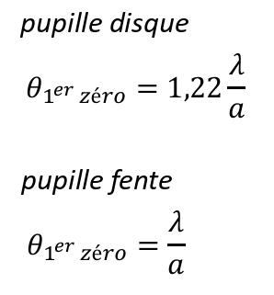
Diffraction / Rappels et TP

Slide 5
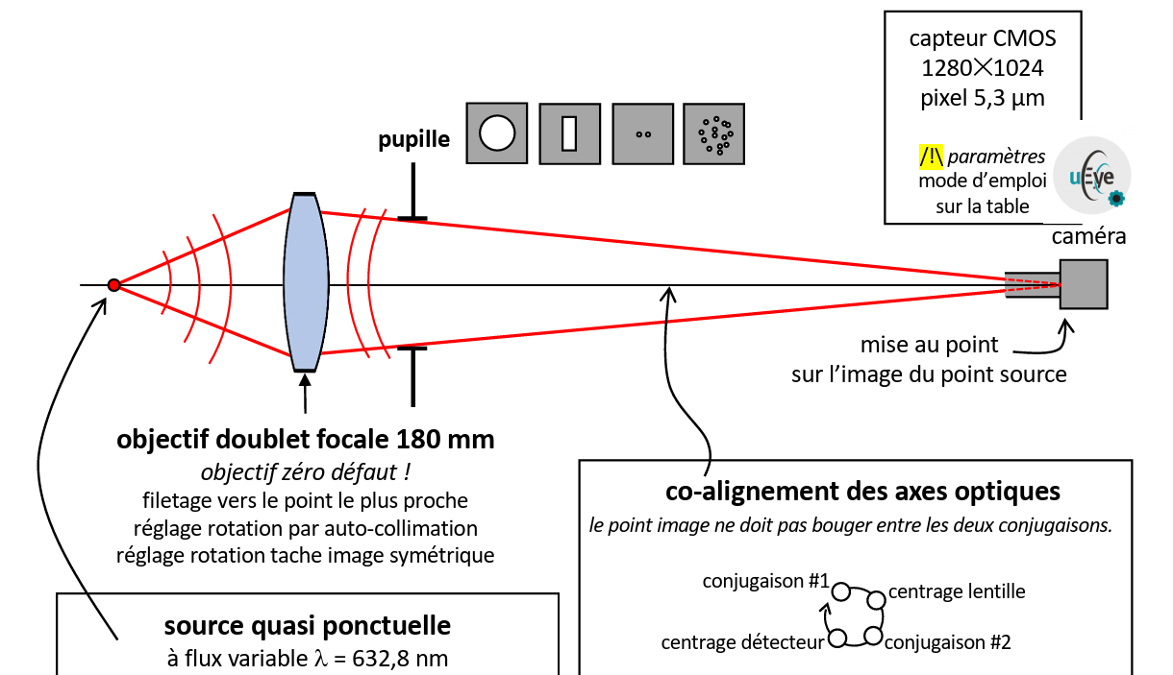
Diffraction / Rappels et TP

Slide 6
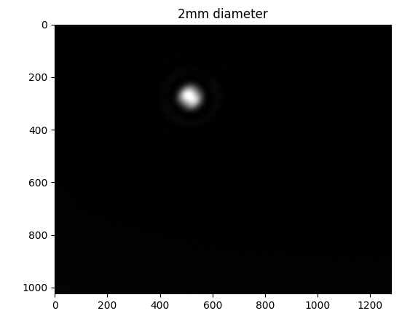
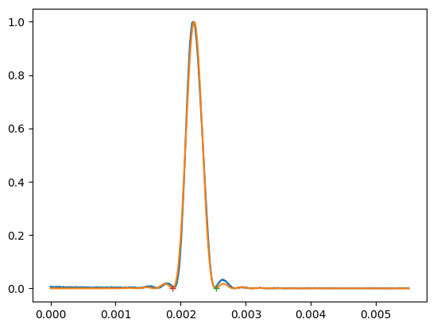
Diffraction / Objectif en ONIP-2
Vérifier la loi entre taille de l’objet diffractant et taille de la figure de diffraction

Slide 7
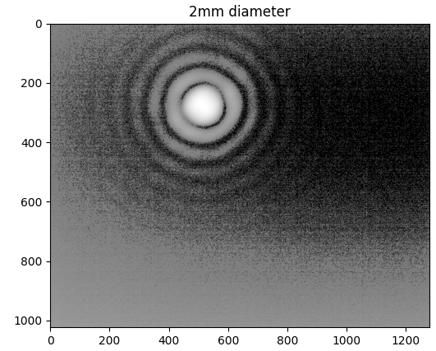

Diffraction / Objectif en ONIP-2
LOG
Recherche du maximum
Utilisation du barycentre « risquée »

Slide 8


Diffraction / Algorithme
Pour un ensemble d’images
Ouvrir l’image
Chercher les indices du maximum
Afficher la coupe de l’image
Mesurer la taille de la figure de diffraction
Stocker le résultat
Afficher la loi en taille de l’objet diffractant et taille de la figure de diffraction

Slide 9
Diffraction / Algorithme
Pour un ensemble d’images
Ouvrir l’image
Chercher les indices du maximum
Afficher la coupe de l’image
Mesurer la taille de la figure de diffraction
L’étape de mesure de la taille de la figure de diffraction peut être faite manuellement,
puis dans un second temps, automatisée
Stocker le résultat
Afficher la loi en taille de l’objet diffractant et taille de la figure de diffraction
Trouver minimums locaux proches de chaque côté du maximum
Faire la différence entre les deux minimums trouvés

Slide 10
Diffraction / Algorithme
Quelques fonctions intéressantes
numpy.unravel_index
cv2.imread
scipy.special.j1 scipy.optimize.curve_fit
scipy.signal.argrelextrema
Pour un ensemble d’images
Ouvrir l’image
Chercher les indices du maximum
Afficher la coupe de l’image*
Mesurer la taille de la figure de diffraction**
Stocker le résultat
* Afin de lisser les données de la coupe dans l’image, il est important de faire la moyenne sur plusieurs lignes (proches du maximum). Le nombre de lignes utilisées a un impact sur le résultat…
Afficher la loi en taille de l’objet diffractant et taille de la figure de diffraction
** L’étape de mesure de la taille de la figure de diffraction peut être faite manuellement,
puis dans un second temps, automatisée
+ Rédaction CR de TP
Vendredi 4 avril 2025
eCampus (21h)

